Slide 1


리눅스 시스템 및 실험
2조
조장 : 20082549 조시원
조원 : 20082438 공재웅
20082447 김동우
20082458 김용현
20082486 박태욱
20082488 배대웅
20112376 추우현

Slide 2
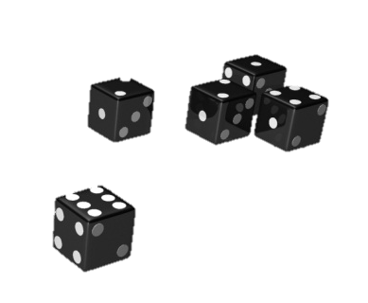
Chapter10. vi 편집기

Slide 3
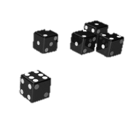
목표
Vi를 시작하고 끝내는 방법
커서의 이동방법
단어 단위, 혹은 페이지 단위로 커서를
이동하는 방법
파일에 텍스트를 삽입하는 방법
텍스트를 지우는 방법

Slide 4
1. Vi를 시작하고 끝내는 방법
vi : 파일들을 생성하고 편집하는데 사용되는 중요한
Unix 도구
Vi는 모드(mode)를 기반으로 하는 편집기
- 삽입모드 : 키보드를 통해 텍스트를 추가하는 작업,
명령모드에서 a입력
- 명령모드 : 텍스트 변경, 재배치 등의 문서 관리작업,
Esc 입력

Slide 5
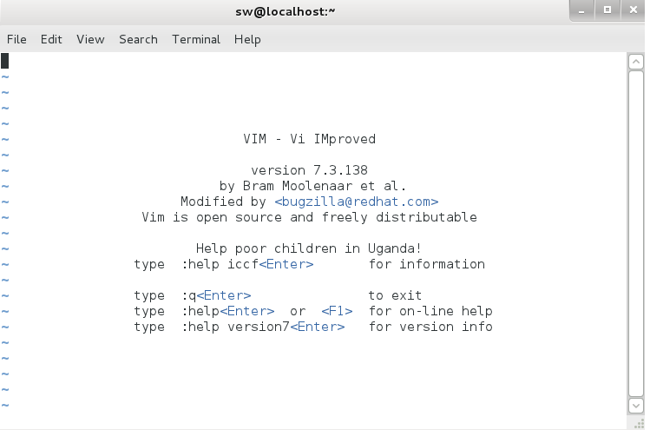
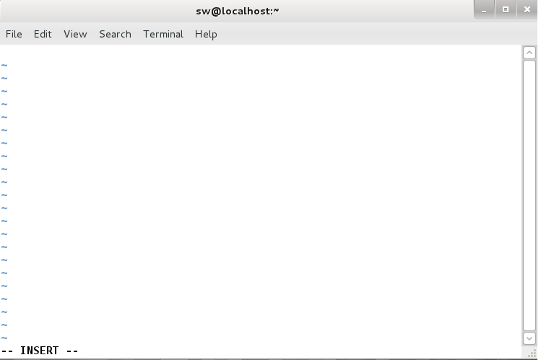
1. Vi를 시작하고 끝내는 방법
Vi를 시작하기
- vi 명령어를 입력하면, vi편집기가 실행된다.

Slide 6
1. Vi를 시작하고 끝내는 방법
Vi를 끝내기
- :q : 저장되지 않은 내용이 있으면 저장되지 않았다는
메시지가 나옴
- :q! : 저장하지 않고 Vi편집기를 종료(!는 “무조건 실행”)
- :w 파일이름 : 파일이름으로 저장된다.
- :wq 파일이름 : 파일이름으로 저장 후 Vi편집기 종료
※ 명령모드에서 실행

Slide 7
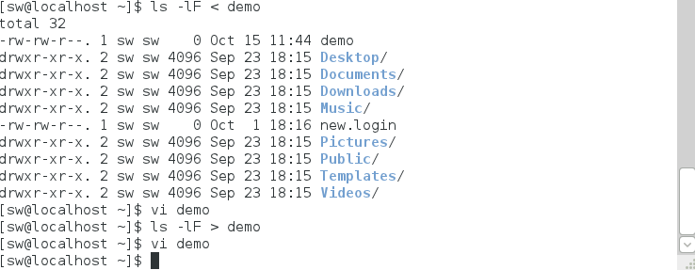
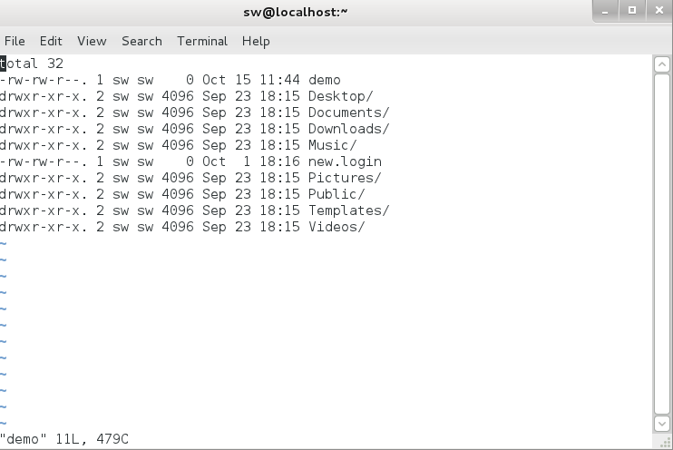
1. Vi를 시작하고 끝내는 방법
Vi응용

Slide 8
2. 커서의 이동
커서의 이동(명령모드에서 작동)
h | 커서를 한 문자 왼쪽으로 이동
k | 커서를 한 문자 위로 이동
j | 커서를 한 문자 아래로 이동
l | 커서를 한 문자 오른쪽으로 이동
Backspace | 한 문자 왼쪽으로 커서 이동
Enter | 다음 행의 처음으로 커서 이동
숫자0 or ^ | 현재 커서가 위치한 행의 맨 앞으로 커서 이동
$ | 현재 행의 맨 뒤로 이동

Slide 9
3. 단어 및 페이지 단위 이동
단어 및 페이지 단위 이동
Ctrl + f | 텍스트의 한 화면 아래로 커서 이동
Ctrl + b | 텍스트의 한 화면 위로 커서 이동
Ctrl + u | 반 화면 위로 커서 이동
Ctrl + d | 반 화면 아래로 커서 이동
w | 단어 단위로 다음으로 커서 이동
b | 단어 단위로 이전으로 커서 이동
W | 공백으로 구분되는 한 단어 뒤로 커서 이동
B | 공백으로 구분되는 한 단어 앞으로 커서 이동

Slide 10
4. i, a, o, O를 사용한 텍스트 삽입
i, a, o, O를 사용한 텍스트 삽입
i | 커서가 놓인 위치 왼쪽에 텍스트 삽입
I | 커서 왼쪽 행의 끝에 텍스트를 삽입
a | 커서가 놓인 위치 오른쪽에 텍스트 삽입
A | 커서 오른쪽 행의 끝에 텍스트 삽입
o | 현재 커서가 놓은 행 아래에 새로운 행을 입력
O | 현재 행의 위에 새로운 행을 입력

Slide 11
5. 텍스트 삭제
텍스트 삭제
x | 커서가 위치하고 있는 문자를 지움
X | 커서 바로 앞의 한 문자 삭제
D | 커서가 놓인 위치 부터 그 줄의 끝까지의 내용 모두 지움
d | 주소 지정 명령어들의 뒤에 붙어 삭제할 텍스트 범위 지정
dw | 한 단어를 삭제
dd | 커서가 있는 한 줄 삭제
D0 | 커서 위치부터 줄의 처음까지 삭제
d$ | 커서 위치부터 줄의 끝까지 삭제
Dl | 커서가 놓은 위치 한 문자 삭제
Dh | 커서 바로 앞의 한 문자 삭제
u | 이전 상태로 복구

Slide 12
Thank you

